Slide 1
LHAASO-WCDA事例重建工作进展
LHAASO 合作组会
王晓洁
2017/09/22

Slide 2
目录
LHAASO-WCDA
重建相关工作及其进展
总结与展望

Slide 3
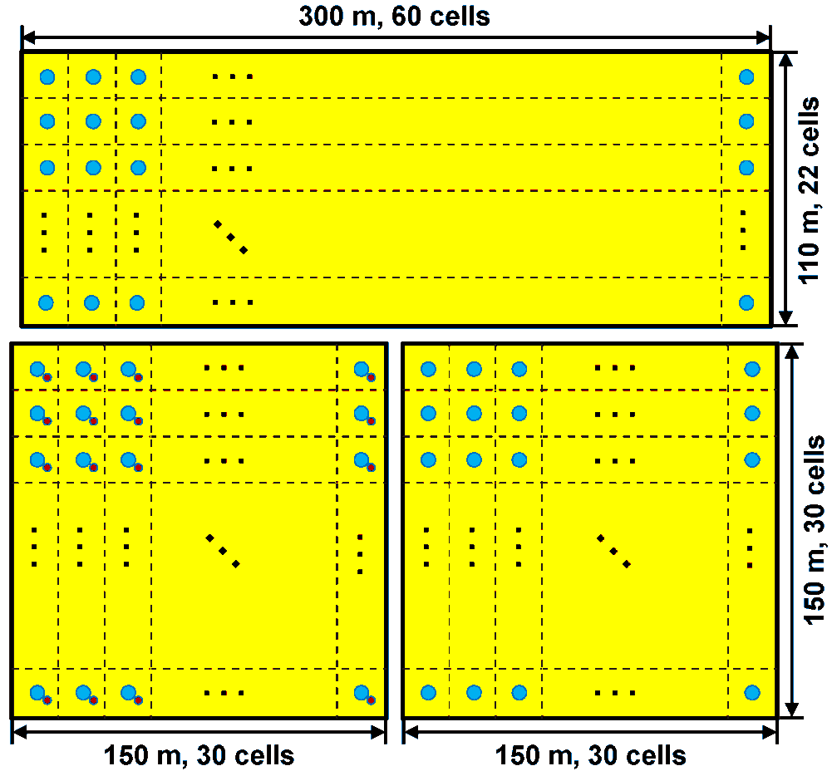
LHAASO-WCDA
LHAASO-WCDA
WCDA：
3个水池；
3120个探测单元；
每个单元用隔光帘分开；
4米的有效水深；
总面积78,000平方米；
350,000吨的净化水。

Slide 4
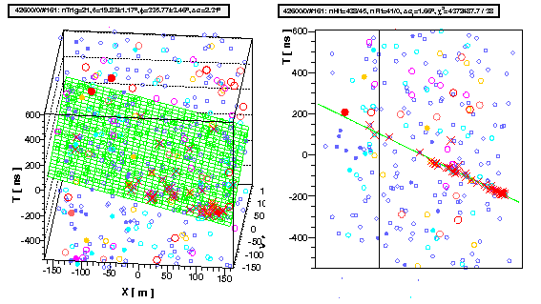
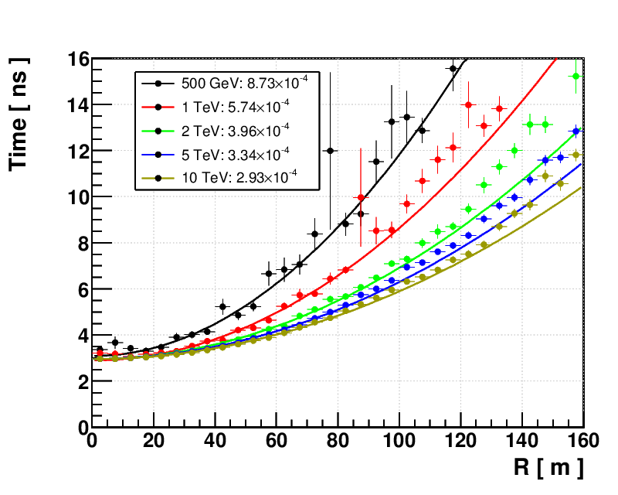
LHAASO-WCDA重建相关工作难点
WCDA物理目标之一为对百GeV伽马射线进行较好的观测
需要保留大量低能事例
降低触发阈值、减少偶然符合噪声率
重建工作主要难点
噪声率高、信噪比低
2000ns内平均信噪比70/218
前锋面非简单锥面
测量能流，信号分布与能量相关
趋向于二次曲面
低能簇射重建困难

Slide 5
拟采用方法路线及相关问题进展
触发机制的研究
程序实现与速度优化
在线噪声过滤方法的研究
簇射事例中高计数率噪声过滤
过滤噪声，压缩数据
芯位重建
初步完成算法优化
高精度方向重建
工作进行中
γ/p鉴别
初步完成
能量重建
研究中

Slide 6
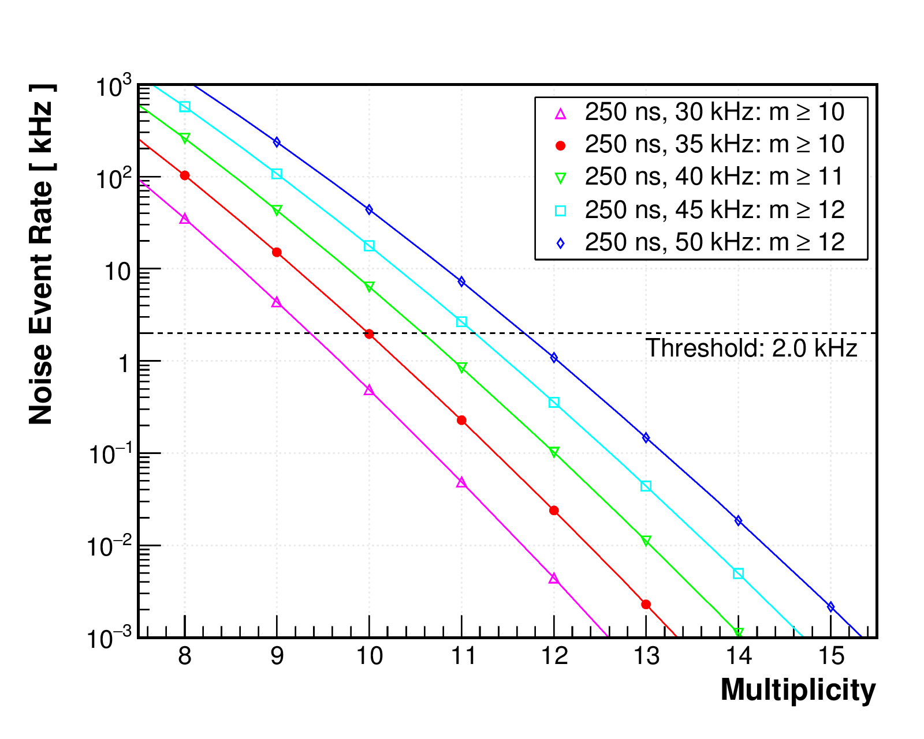
触发机制
阵列分为72个互相重叠的触发区域
每个触发区域包含6×6×4 =144 个单元
任意一个触发区域在250ns内触发有超过11个 PMTs着火，则整个阵列被触发
噪声触发率可以被压低到<2 kHz的水平
灵活可调
Notes:
HAWC – 10~20kHz 纯宇宙线触发率
1/4PE 5PE 两个触发阈值
对于全阵列 100ns 内28个PMT着火；
Milagro 200ns 60个AS层着火

Slide 7
触发效率
触发效率$ξ=\frac{触发事例数}{模拟事例总数}$
$N_{hitreal}$=0时，为纯噪声事例，重建效率为0.1%
重建效率为50%时，“无硬件”触发模式$N_{hitreal}≈22$；简单多重度方法则需要$N_{hitreal}$=35
Notes:
这个结果是否与上一页结果矛盾？Nhitrealx=30时候，只有80%的事例触发了。还是说，由于没有限制芯位？但是上一条r<250m时候，只有7%的事例丢失率。

Slide 8
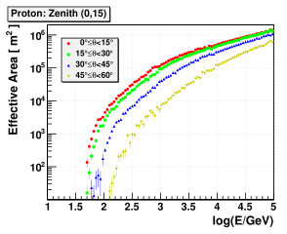
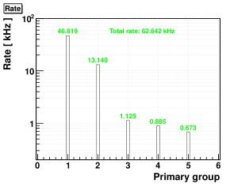
触发率和数据量
触发率计算
对1/4阵列模拟得17kHz->推算出78000㎡触发率为60kHz
根据对不同粒子的有效面积的计算得到约为62.6kHz
数据量计算
原始DAQ数据量：128bit/hit*35kHz·hit*3120=14.0Gbps
触发后数据量：128bit/hit*(218+70)·hit*63kHz=2.3Gbps

Slide 9
背景介绍：高噪声率带来的问题
重建
加入真实噪声（包含许多大信号）后重建效率快速下降
需要进行高噪声下的信号过滤
数据量
128bit/hit*（218+70）hit*63kHz=2.3 Gbps
数据量10 PB!---数据存储、传输瓶颈
需要压缩数据量、过滤噪声
真实噪声对重建效率的影响

Slide 10
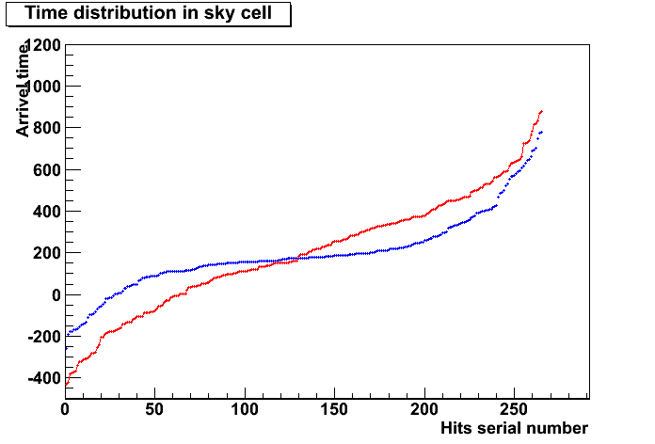
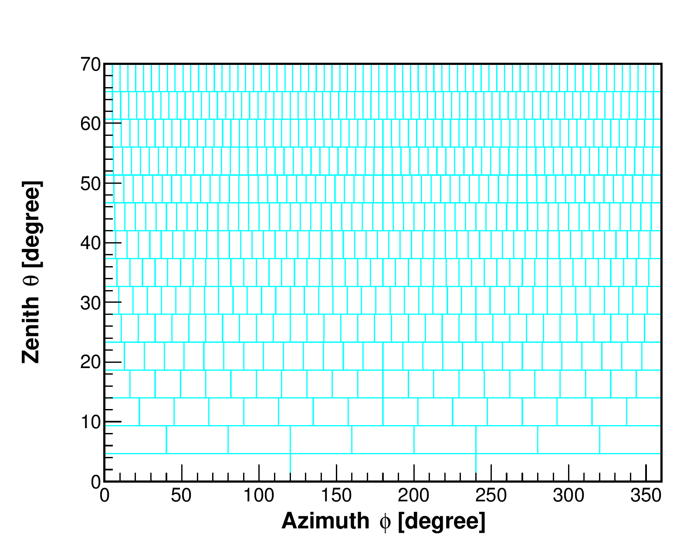
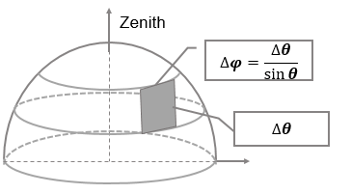
方法介绍：在线快速重建方法的研究
WCDA自己发展的快速遍举法
天区分区（分bin）
逐个扫描，排除噪声
hits时间信息转换到特定方向前锋面排序
1TeV事例示意图
2017/9/22
10

Slide 11
快速噪声过滤算法效率及速度
内芯事例效率图
积分速度图

Slide 12
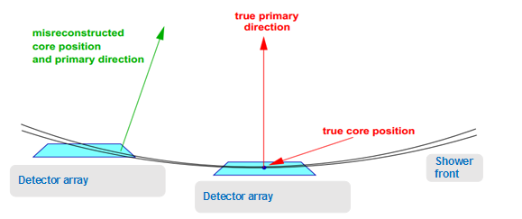
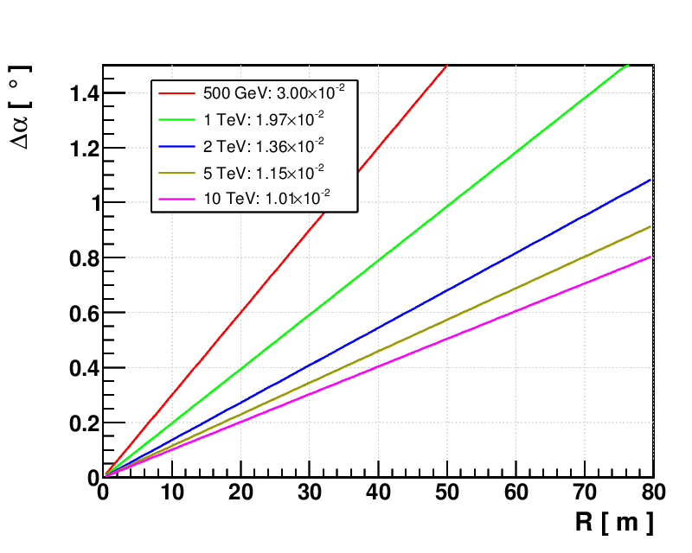
簇射芯位重建
芯位重建一般方法
重心法；
树形分析法：MTree法、Tree法、Dtree法；
最大似然法；
2D-Gaussion 拟合；
左图：
芯位重建误差与对应的方向重建角度差关系图

Slide 13
芯位重建结果
E [TeV] | Log（nhitreal） | 50 kHz Rezone COG [m] | 0 kHz noise[m] | 0 kHz noise rezone[m]
0.22 | 1.5 | 19 | 20 | 17
0.65 | 2.0 | 10 | 15 | 9.5
2.0 | 2.5 | 6 | 9 | 5.5
8.5 | 3.0 | 4 | 6 | 4
算法优化后，噪声对芯位重建影响几乎完全被去除
最优结果好于200ns时间窗口内不加噪声重建结果（深绿色>红色曲线），且与不加分区后50ns时间窗口内不加噪声结果十分接近

Slide 14
高精度重建
芯位重建
基于NKG函数的最大似然法拟合
利用时间空间信息相结合方法
精确方向重建
二次函数曲面修正
$χ^{2}=\sum_{i}^{N}{{{(t}_{i}−\frac{{lx}_{i}+{my}_{i}+{nz}_{i}+{ct}_{0}}{c}−f(R_{i}))}^{2}}$
其中$l=\sin{θ\cos{φ}}$，$m=\sin{θ}\sin{φ}$为方向矢量，c=29.98cm/ns,($x_{i}$,$y_{i},z_{i}$)为第i个探测器的位置坐标，$t_{i}$相应的TDC测量值，$f(R_{i})$为曲面修正函数。

Slide 15
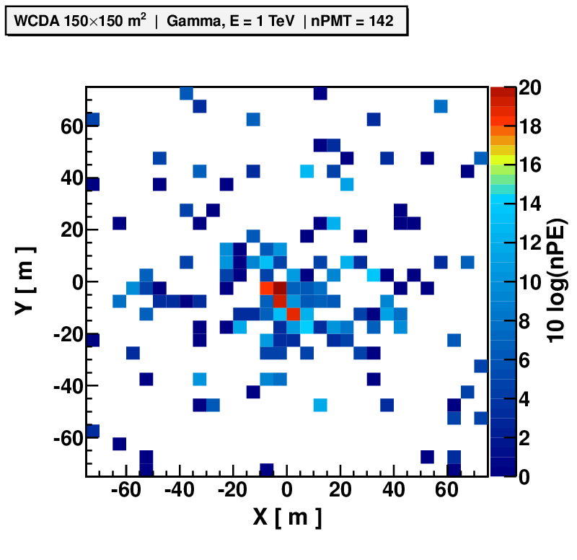
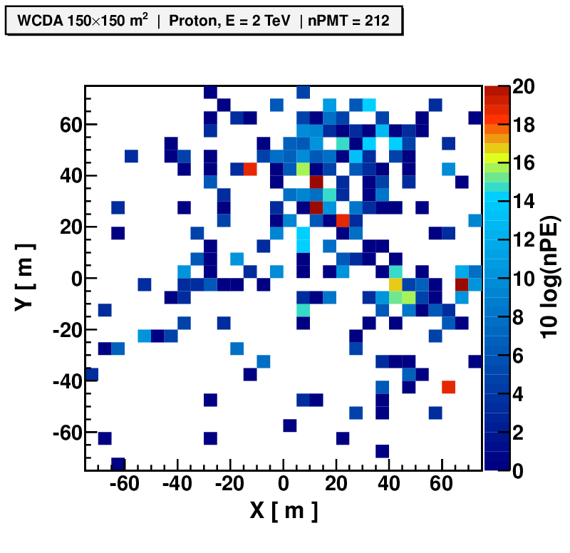
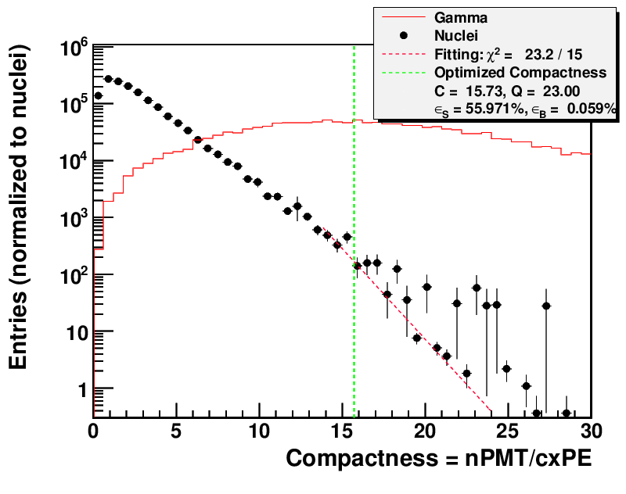
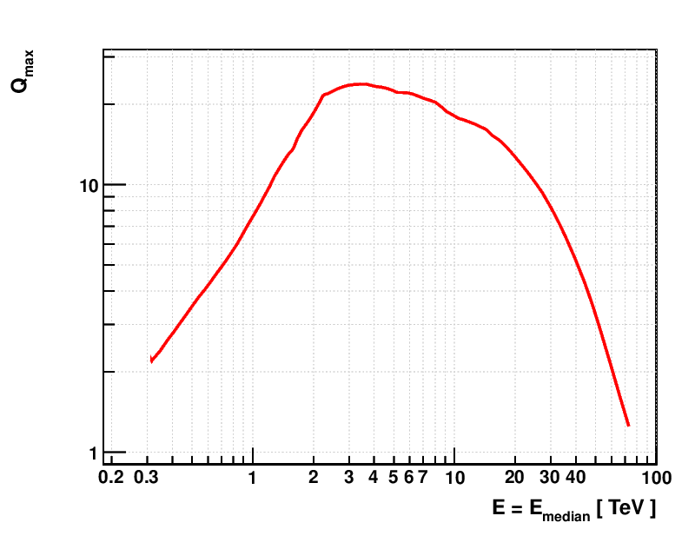
γ/p 鉴别
Gamma
Proton
最亮“次芯”:
簇射芯位外（比如45m）最亮的PMT的PE数;
“Compactness” ：有效排除宇宙线本底. 对于给定的npmt值，compactness越大，越趋向于γ-like簇射。
Q-factor: 7 @ 1 TeV; 22 @ 5 TeV.
Notes:
为提高阵列对γ射线的灵敏度，应尽量排除强子（质子）背景。
我们定义 compactness = nPMT / cxPE 其中cxPE是指重建芯位45m以外，单个PMT上探测到的最多的PE数，nPMT指簇射触发的 总PMT数目。
对于给定的nPMT值，compactness越大，越趋向于gamma-like簇射。缺点：适用于低能段，高能的γ簇射在45m外也会沉积大量能量

Slide 16
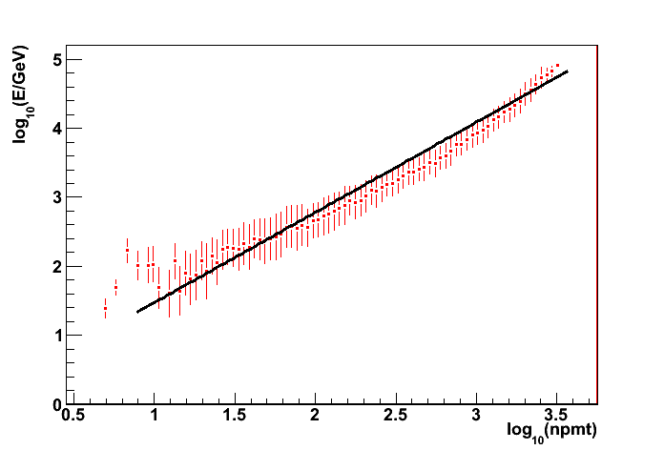
地面粒子阵列能量重建
利用所观测到粒子数和能量之间的关系
$\log_{10}\left(\frac{E}{GeV}\right)=A∙\log_{10}{npmt}+B$
考虑特定探测器平面簇射横分布和簇射能量的关系
考虑特定探测器平面上簇射横分布与簇射能量的关系

Slide 17
WCDA能量分辨率
簇射能量分辨率
簇射涨落是主要原因
良好的标定和刻度基础上，同时精确的模拟可以更好的拟合此曲线（假定符合幂律函数）。
Notes:
1、delta E 是重建E – 蒙卡E? 重建能量怎么计算出来的？
答：利用npe和能量的对应关系
2、γ和p的能量阈值分别为多少？

Slide 18
总结与展望
触发机制的研究
程序实现与速度优化
完成
在线噪声过滤方法的研究
簇射事例中高计数率噪声过滤
压缩数据
完成
γ/p鉴别
完成
芯位重建算法研究
初步完成算法优化
高精度方向重建算法的研究
下一步工作重点
能量重建
研究中
谢谢！

Slide 19
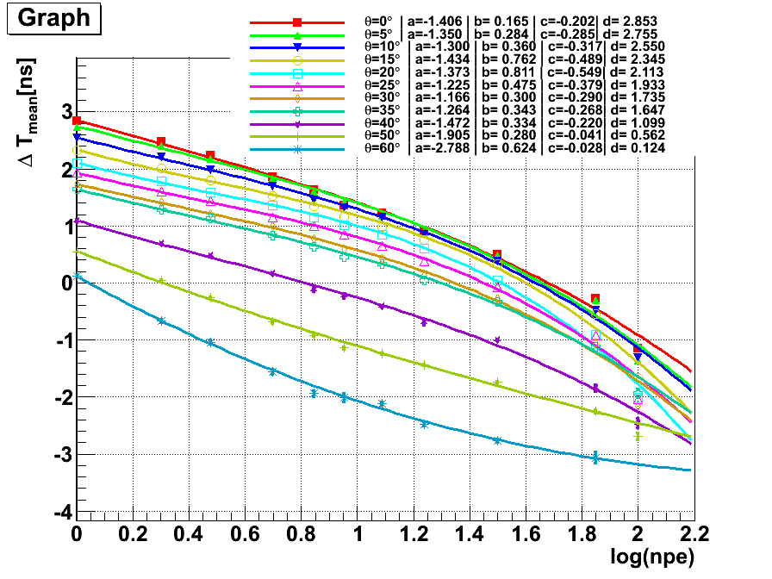
背景介绍：簇射前锋面及时间修正
采样修正：
簇射前锋面的厚度及其涨落
粒子的击中位置
入射角度
粒子数的多少
$$χ^{2}=\sum_{i}^{N}{{{(t}_{i}−\frac{{lx}_{i}+{my}_{i}+{nz}_{i}+{ct}_{0}}{c})}^{2}}$$
平面拟合
其中$l=\sin{θ\cos{φ}}$，$m=\sin{θ}\sin{φ}$方向矢量，c=29.98cm/ns, ($x_{i}$,$y_{i},z_{i}$) 为第i个探测器的位置坐标，$t_{i}$相应的TDC测量值
Notes:
探测器坐标系这样设置：x为正东，y为正北（地理北极），z竖直向上。坐标系(x,y)的原点取整个LHAASO阵列大圆的中心，z=0取基建的基准面高度。每个单元探测器的坐标都采用工程测量技术（如全站仪）得到，精度<0.5 cm。而坐标轴指向，则通过太阳影子法在水池盖顶之前引入水池，精度<0.001度。

Slide 20
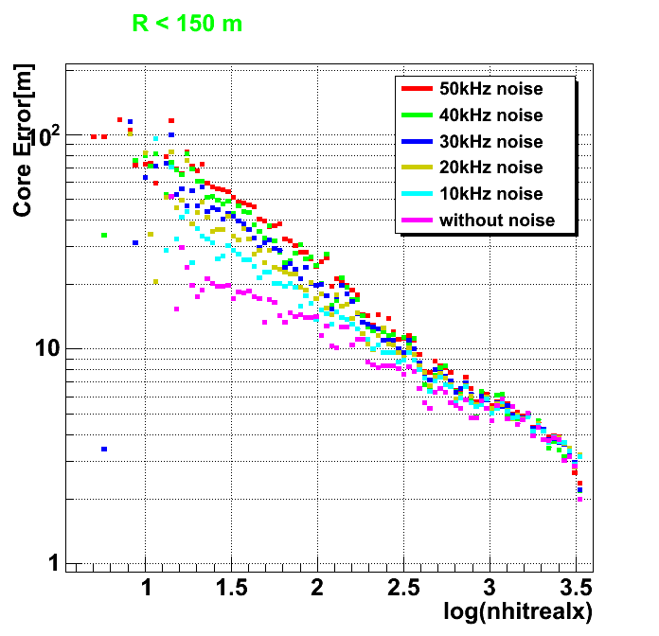
真实噪声情况下的簇射芯位重建
加不同大小真实噪声
在线噪声过滤后，选择前锋面前后约200ns以内的hits信息进行重建
噪声影响巨大
50kHz真实噪声
低能区芯位重建与不加噪声时差了2~3倍
数据保留窗口200ns，噪声个数360->36

Slide 21
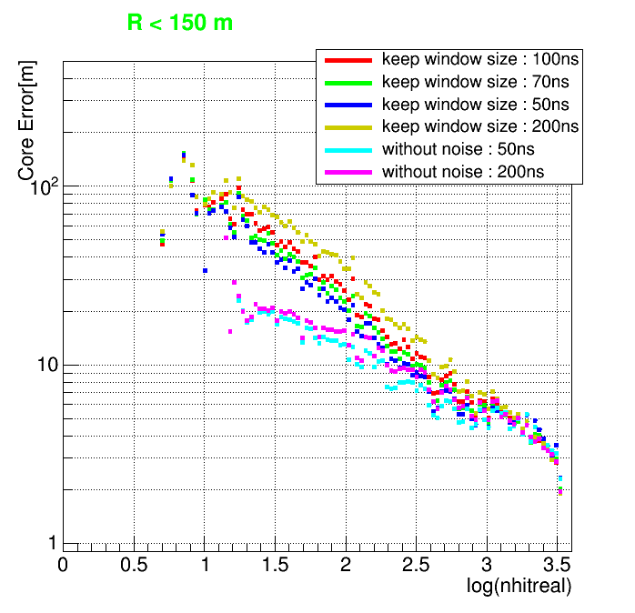
事例分布与数据保留窗口
选择不同窗口大小，计算得到最优真实信号保留比
减小窗口，再次压缩噪声
将探测器分区，找出hits最多的分区，利用简单重心法求出重心
初始重心周围选择1/4阵列面积内、同时在50ns时间窗口内hits再次利用简单重心法求得簇芯
Notes:
时间：Δt=_t - tc - _k；

Slide 22
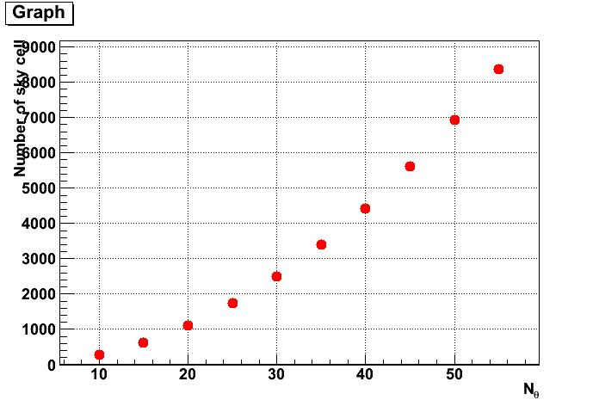
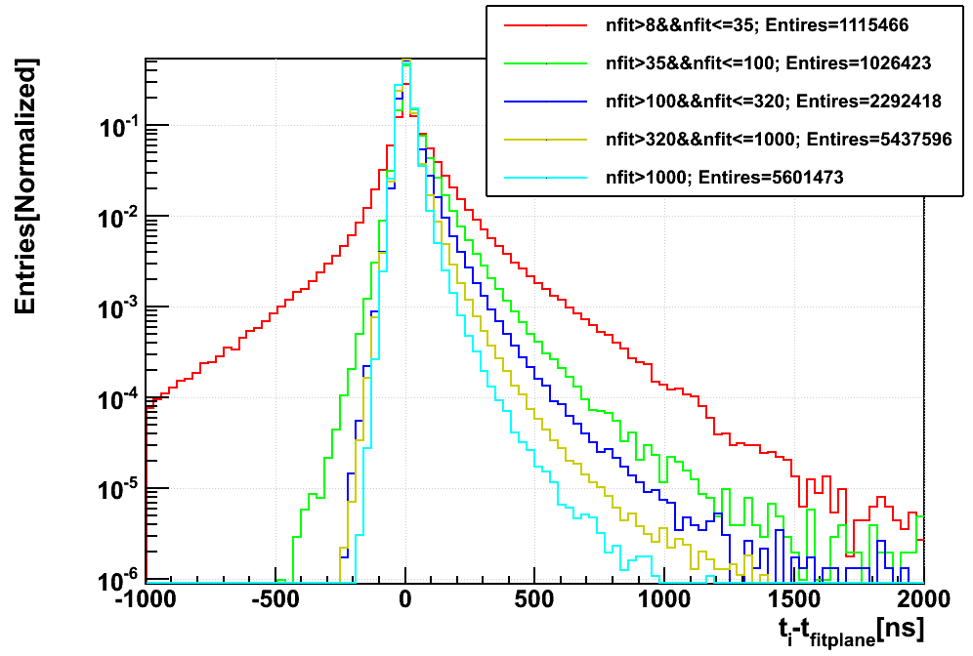
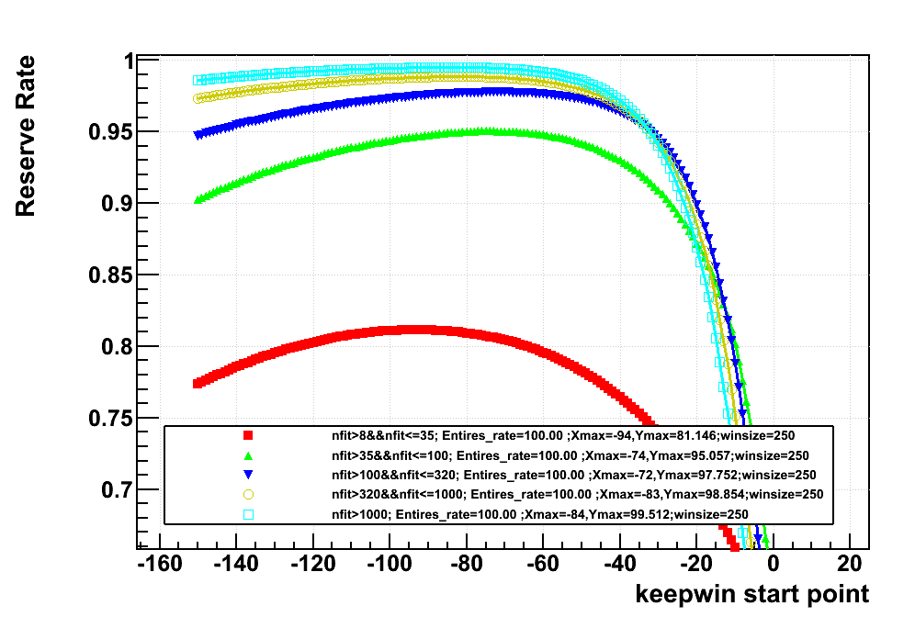
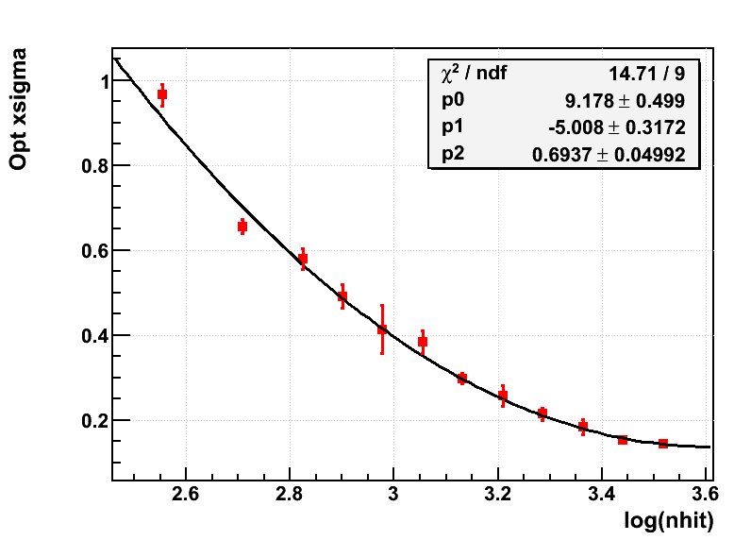
快速遍举法优化
平台区事例判选标准参数优化
触发事例排序窗口优化
窗口大小、起始点
速度相关
数据保留窗口大小优化
效率相关
天区分区数目优化
算法优化
优先选择特定天顶角区域进行重建
加密分区后再次重建

Slide 23
触发噪声事例占总触发事例比例图
目的：确定触发事例中噪声事例的比例
考虑到2kHz左右偶然符合噪声率与约70kHz的簇射触发率
在模拟数据中加入同等比例的噪声事例

Slide 24
触发噪声事例占总触发事例比例图
ratio=触发噪声事例数/触发事例总数
随着信号数目增多，噪声事例所占比例迅速下降
数据保留窗口内的hit个数$N_{hitrange}≥70$时，噪声事例比例<1%

Slide 25
真实hit保留比
效率图中定义
$$\frac{nhitrealrange}{nhitrealx}>0.8$$
为过滤成功事例
实际真实的hit保留比远高于80%

Slide 26
重建效率与簇射真实信号数关系图
真实hit数目>30时，重建成功效率>95%

